Slide 1
Πρόγραμμα Μαθητείας Αποφοίτων Τεχνικής Εκπαίδευσης
Υπουργείο Παιδείας, Δια Βίου Μάθησης και Θρησκευμάτων

Slide 2
Το πρόβλημα :
Απόφοιτοι Τεχνικής Εκπαίδευσης
(και αντίστοιχών δομών της Ειδικής Αγωγής)
έλλειψη πρακτικής εμπειρίας
ΔΥΣΚΟΛΙΑ στην εύρεση
ικανοποιητικής ΘΕΣΗΣ ΕΡΓΑΣΙΑΣ
?

Slide 3
Το πρόβλημα :

Slide 4
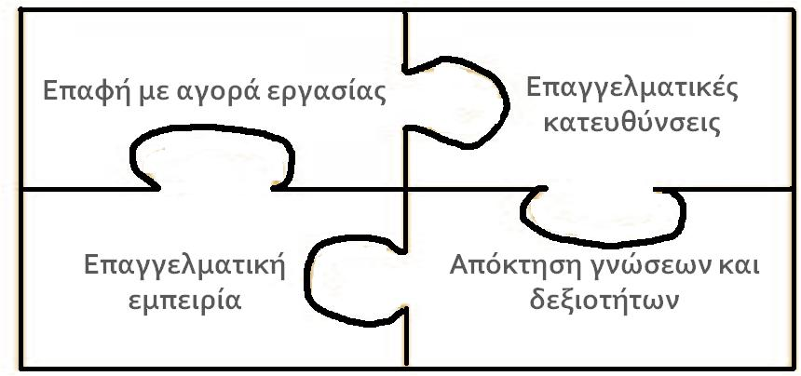
Μαθητεία σε επιχείρηση με υποτροφία από το Υπουργείο Παιδείας
Η λύση :
Εφόδια για μία καλύτερη θέση εργασίας!

Slide 5
Το Πρόγραμμα με συντομία… (1)
Επιχειρήσεις
πρόσκληση και εγγραφή σε μητρώο
δήλωση διαθέσιμων θέσεων μαθητείας
ΔΙΑΧΕΙΡΙΣΤΗΣ ΣΥΣΤΗΜΑΤΟΣ
(*Ι ΤΥΕ ΔΙΟΦΑΝΤΟΣ)
έλεγχος στοιχείων επιχειρήσεων
κατάρτιση πίνακα διαθέσιμων θέσεων μαθητείας (ανά ειδικότητα)
πρόσκληση συμμετοχής και προώθηση προγράμματος
επιλογή από διαθέσιμες θέσεις μαθητείας
κατάθεση δικαιολογητικών σε ΕΠΑΛ/ΕΠΑΣ
Απόφοιτοι

Slide 6
Το Πρόγραμμα με συντομία … (2)
ΑΠΟΦΟΙΤΟΙ – Δήλωση προτίμησης για θέσεις μαθητείας
ΕΠΙΧΕΙΡΗΣΕΙΣ– Καταγραφή θέσεων μαθητείας
ΚΕΝΤΡΙΚΗ Ηλεκτρονική ΠΛΑΤΟΦΡΜΑ
(*ΙΤΥΕ Διόφαντος)
Ηλεκτρονική Αντιστοίχιση
(4 υποψήφιοι ανά θέση μαθητείας)
Τελική Επιλογή ΜΑΘΗΤΕΥΟΜΕΝΟΥ από την ΕΠΙΧΕΙΡΗΣΗ

Slide 7
Πιο αναλυτικά... (1)
Προσφορά Θέσεων Μαθητείας από Επιχειρήσεις (ατομικές, εταιρίες κλπ)
Εγγραφή Επιχειρήσεων (Φορέων Υποδοχής Μαθητευομένων)
εγγραφή στο σύστημα (sign up)
εισαγωγή βασικών πληροφοριών όπως αριθμό ΑΦΜ (αυτόματη διασύνδεση με άλλα δημόσια πληροφοριακά συστήματα).
Δήλωση θέσεων μαθητείας από Επιχειρήσεις
Δήλωση θέσεων μαθητείας από λίστα ειδικοτήτων
Αριθμός θέσεων ανάλογα με αριθμό εργαζομένων της επιχείρησης

Slide 8
Πιο αναλυτικά... (2)
Δήλωση ενδιαφέροντος από Αποφοίτους
Εγγραφή Αποφοίτων
εγγραφή στο σύστημα (sign up) – συμπλήρωση των ηλεκτρονικών πεδίων της εφαρμογής (*μη οριστική η εγγραφή μέχρι την υποβολή δικαιολογητικών σε ΕΠΑΛ της περιοχής τους)
Δήλωση επιθυμητών θέσεων
βάσει των προσφερόμενων θέσεων/ειδικοτήτων
καθορισμός της σειράς προτεραιότητας
Καταθεση δικαιολογητικών των αποφοίτων (*δελτίο ταυτότητας, απολυτήριο λυκείου) σε ΕΠΑΛ της περιοχής τους

Slide 9
Πιο αναλυτικά... (3)
Αντιστοίχιση Προσφερόμενων Θέσεων Εταιριών και Αιτημάτων Αποφοίτων
Μετά την ολοκλήρωση των δύο (2) προηγούμενων σταδίων ΑΝΤΙΣΤΟΙΧΗΣΗ:
αυτόματα από το Πληροφοριακό Σύστημα, όπου για κάθε θέση θα δύναται να αντιστοιχούνται περισσότεροι του ενός υποψηφίου (έως 4)
σύμφωνα με μία σειρά καθορισμένων κριτηρίων όπως βαθμός απολυτηρίου, έτος αποφοίτησης δήλωση σειράς προτίμησης,κτλ.

Slide 10
Η πιστοποίηση στοιχείων
Πιστοποίηση στοιχείων μητρώου για επιχειρήσεις
Διασταύρωση μέσω διασύνδεσης με άλλα συστήματα (πχ taxis, ΙΚΑ) από τα στοιχεία που καταγράφηκαν στο μητρώο ότι οι επιχειρήσεις είναι ενεργές
Πιστοποίηση στοιχείων μητρώου για αποφοίτους
Επιβεβαίωση από τους αντίστοιχους διευθυντές των ΕΠΑΛ (είτε με φαξ είτε ηλεκτρονικά) οτι έλαβαν τα δικαιολογητικά και τα αρχειοθέτησαν.

Slide 11
Επιλογή μαθητευομένου – Έναρξη μαθητείας
Η Επιχείρηση
επιλέγει τον τελικό υποψήφιο που θα εκτελέσει μαθητεία ως εξής:
μέσω τηλεφωνικής συνέντευξης, ή/και
μέσω προσωπικής συνέντευξης, ή/και
απευθείας μέσα από το Πληροφοριακό Σύστημα ΚΑΙ
Ενημερώνει το Πληροφοριακό Σύστημα
Ο Απόφοιτος
προσκομίζει τα δικαιολογητικά του σε ΕΠΑΛ
ΚΑΙ
αφού εκδίδεται από το Υπουργείο η απόφαση για τη χορήγηση υποτροφίας
παρουσιάζεται στην επιχείρηση για να αρχίσει τη μαθητεία

Slide 12
Μαθητεία με υποτροφία
Καταβολή μέρους υποτροφίας
Καταβολή μέρους υποτροφίας
Καταβολή μέρους υποτροφίας
Τέλος ΜΗΝΑ
Μαθητεία
ΜΗΝΑΣ
Ηλεκτρονική Υποβολή παρουσιολογίων
Ηλεκτρονική Υποβολή παρουσιολογίων
Ηλεκτρονική Υποβολή παρουσιολογίων

Slide 13
Υποτροφία...
Πληρωμή Υποτροφίας Αποφοίτων
Καταβολή ποσού υποτροφίας κάθε μήνα (με εξαίρεση το 1^{ο} δίμηνο που πρέπει να έχει συμπληρωθεί ολόκληρο)
Για κάθε πληρωμή θα πρέπει να έχει υποβληθεί στο Πληροφοριακό Σύστημα το απουσιολόγιο του μήνα
Πληρωμή με e -banking στα στοιχεία του προσωπικού τραπεζικού λογαριασμού που θα έχει δηλώσει ο υπότροφος

Slide 14
Αξιολόγηση προγράμματος
(Προαιρετικά) Φύλλα αξιολόγησης από Επιχειρήσεις για Μαθητευομένους
Μαθητεία
(Προαιρετικά) Φύλλα αξιολόγησης από Μαθητευόμενους για Επιχειρήσεις
Για την εξέταση και ουσιαστική αξιολόγηση των Φύλλων Αξιολόγησης που αφορούν Μαθητευόμενους (*για να βγουν συμπεράσματα) θα προσκληθούν εκπαιδευτικοί ΕΠΑΛ

Slide 15
Επιγραμματικά τα Βασικά Στοιχεία του έργου
Φορείς Υλοποίησης
ΕΥΕ (Ειδική Υπηρεσία Εφαρμογής Εκπαιδευτικών Δράσεων)
ΙΤΥΕ Διόφαντος (*διαχείριση ηλεκτρονικής πλατφόρμας)
Χρόνος παρέμβασης:
Έως εξάντλησης π.υ. (max. 4 κύκλοι σε 2 έτη)
Συνολικός π.υ. υποτροφιών
15.500.000
Αριθμός ωφελουμένων
8.500 απόφοιτοι
Χρηματοδότηση: ΕΣΠΑ -
Επιχειρησιακό Πρόγραμμα «Εκπαίδευση & Δια Βίου Μάθηση»

